Slide 1
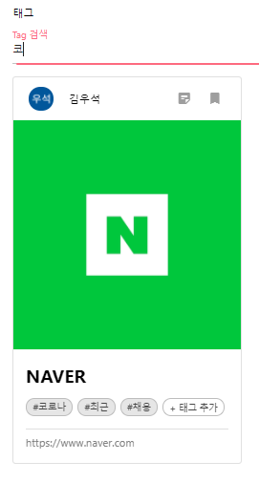

엘라스틱서치는 오픈소스 분산 검색 엔진으로, 방대한 양의 데이터를 색인을 이용해 빠른 검색을 제공한다.
엘라스틱서치에서는 필드의 내용을 ngram으로 n글자 단위로 저장하여 첫 글자를 입력한 순간부터 글자가 포함된 도큐먼트를 검색한다.
편집거리 알고리즘이 포함된 fuzzy 기능을 사용하여 약간의 오타도 산정하여 결과값을 반환한다.

Slide 2
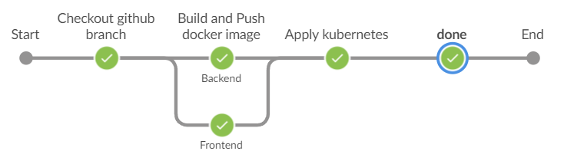
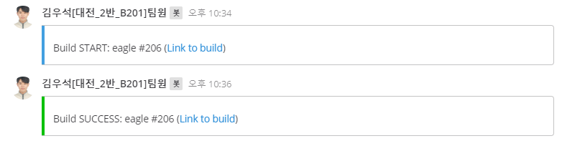

쿠버네티스에서 젠킨스를 사용하여 CI/CD 환경을 구축하였으며, 빌드 시간 단축을 위해 빌드를 병렬로 수행했다.
빌드 과정을 간단하게 확인하기 위해
매터모스트에 훅을 걸어 빌드 과정을 메시지로 송신했다.

Slide 3
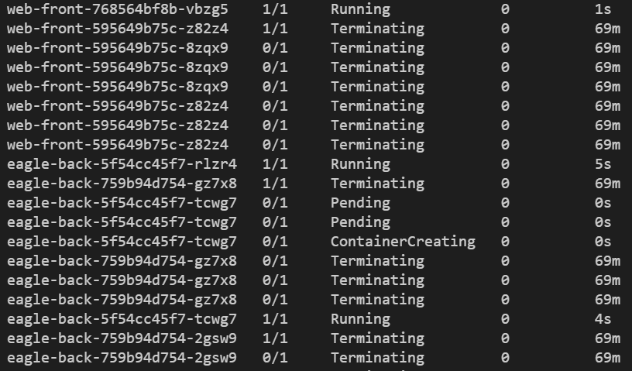
배포의 경우 쿠버네티스의 RollingUpdate기능을 사용하여 여러 개의 컨테이너를 일시에 중단, 실행하지 않고 n개씩 순차적으로 컨테이너를 변경할 수 있다.
이를 통해 서비스 중단 현상 없이 버전 업데이트가 가능하다.

Slide 4
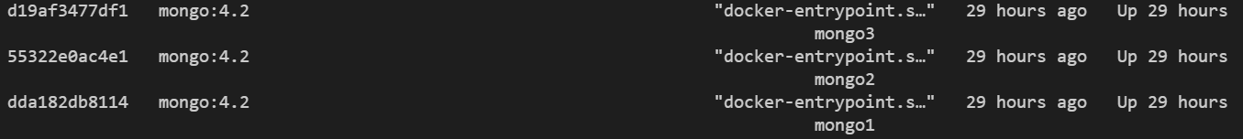
몽고DB의 고가용성과 백업을 위해 3개의 몽고 DB 컨테이너를 연결하여 레플리카 셋을 구현했다. 하나의 컨테이너가 고장나도 다른 컨테이너를 통해 DB에 접속이 가능하다.

